Slide 1
1. LES GRANS UNITATS DEL RELLEU TERRESTRE
TEMA 1: L’ESCENARI FÍSIC DE LES ACTIVITATS HUMANES
ELS CONTINENTS
ARIADNA CASSI
JUDIT MASÓ
GABRIEL FERNÁNDEZ
NIL CASAS
ÀLEX GARCÍA

Slide 2
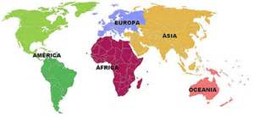
ELS CONTINENTS
Són grans extensions de terres que separen els oceans.
Hi ha 5 masses continentals (Àfrica, Amèrica, Antàrtida, Euràsia i Oceania)
La terra es divideix en 6 continents:
- ÀFRICA
- AMÈRICA
- ÀSIA
- EUROPA
- OCEANIA
- ANTÀRTIDA

Slide 3
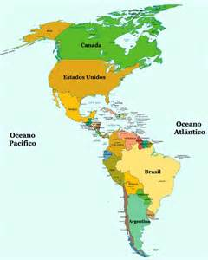
AMÈRICA
S’estèn del pol nord fins el cercle polar antàrtic i separa l’oceà Atlàntic del Pacífic.
Dividida entre tres grans unitats: Amèrica del nord, Amèrica del sud i l’ istme d’Amèrica central i les arxipèlegs que constitueixen les antilles.

Slide 4
ELS SISTEMES MUNTANYOSOS
Els sistemes muntanyosos del continent Americà es disposen de nord a sud pal·lelament a la costa del Pacífic.
Les serralades més importants són: les Muntanyes Rocaloses, la Sierra madre occidental i la Sierra dels Andes.
Entre aquestes serralades hi ha altiplans elevats i molts volcans.

Slide 5
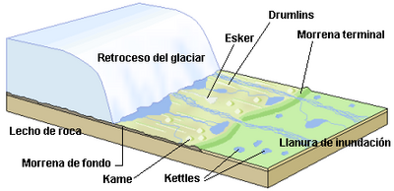
PLANES D’ AL·LUVIÓ
A la part central del continent hi ha planes d’ al·luvió molt grans per on flueixenrius importants, com el Mississípi-Misssouri, l’ Amazones, l’ Ornico i el Panamà-Paraguai.

Slide 6
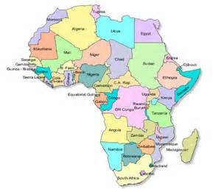
ÀFRICA
El continent es massís i uniforme, predomínen nombrosos altiplans i cubetes.
El continent té roques antiques i molt gastades.

Slide 7
TRETS IMPORTANTS
Hi trobem la serralada de l’Atles, trobem massissos importants que sobresurten entre els altiplans, com el d’Ahaggar, Tibet, Sàhara.
Hi ha un conjunt de blocs aixecats (massis de Ruwenzon)
Aquests útims estan ocupats per llacs i per mars.
L’ illa més gran d’Àfrica és madagascar.

Slide 8
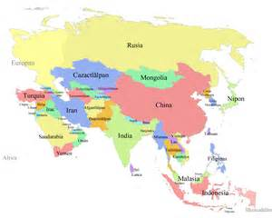
ÀSIA
Es una gran massa de terra situada a la part oriental d’Euràsia.

Slide 9
Hi podem distingir cinc parts:
- Extenses planes
- Altiplans
- Serralades
- Extenses penínsules
- Arxipelags

Slide 10
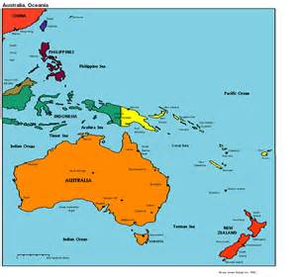
OCEANIA
Australàsia inclou l’illa-continent d’austràlia i també l’illa de Tasmània dues que formen l’arxipèlag de Nova Zelanda.

Slide 11
Té 10.000 mil illes que es distribueixen en l’oceà Pacífic
Hi han quatre zones
- Melanèsia
- Micronèsia
- Polinèsia
- Austradàsia
A Austràlia destaca la gran serralada divisòria, a la resta del territori hi ha planes i conques.
Els Alps del sud a Nova Zelanda, són muntanyes joves.
Són tres conjunts d’ illes i d’arxipèlegs a l’ oceà Pacific. La majoria es van formar per erupcions volcànices.

Slide 12
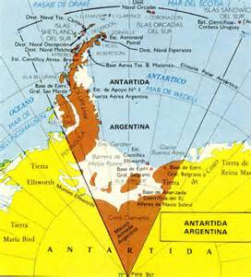
ANTÀRTIDA
Està situada al pol sud i està envoltada per l’oceà Glacial Antàrtic.

Slide 13
Està constituïda per una gran massa de glaç en la qual destaca la serralada Transantàrtica amb altituds superiors als 4.000 metres.
De l’enorma casquet de glaç antàrtic es despren en grans blocs de glaç o icebergs que queden flotant al mar.

